Slide 1

System Informacji Przestrzennej Administracji Morskiej (SIPAM)
https://sipam.gov.pl/

Slide 2

System Informacji Przestrzennej Administracji Morskiej (SIPAM)
Wnioskodawca: Minister Gospodarki Morskiej i Żeglugi Śródlądowej
Beneficjent: Ministerstwo Gospodarki Morskiej i Żeglugi Śródlądowej
Partnerzy: Urząd Morski w Gdyni, Urząd Morski w Szczecinie
CEL PROJEKTU
Głównym celem projektu jest cyfryzacja i udostępnienie danych gromadzonych przez administrację morską do ponownego wykorzystania, poprzez digitalizację zasobów analogowych, integrację i harmonizację danych oraz zbudowanie cyfrowego repozytorium, a także upowszechnienie informacji na temat zgromadzonych w systemie zasobów poprzez promocję wśród odbiorców.

Slide 3
OKRES REALIZACJI PROJEKTU
Planowany: | 2017-10-31 | 2020-10-28
Faktyczny: | 2017-10-31 | 2020-10-09
KOSZT REALIZACJI PROJEKTU
5971782 zł
5826737,97 zł
5053919 zł
4931168,40 zł
Planowane
Faktyczne

Slide 4
ZAKRES PROJEKTU
Przetargi:
Zarządzanie projektem, rozliczenie finansowe i odbiór projektu „System Informacji Przestrzennej Administracji Morskiej (SIPAM)”
Dostawa i instalacja infrastruktury sprzętowo-programowej na potrzeby wdrożenia projektu „System Informacji Przestrzennej Administracji Morskiej (SIPAM)"
Zaprojektowanie, budowa i wdrożenie Systemu Informacji Przestrzennej Administracji Morskiej (SIPAM) wraz z przetworzeniem i migracją danych
Informacja i promocja w ramach projektu "System Informacji Przestrzennej Administracji Morskiej (SIPAM)"

Slide 5
ZAKRES PROJEKTU cd.
Projekt | Wskaźniki kluczowe | Nazwa wskaźnika | Wartość docelowa | Wartość bazowa | Wartość osiągnięta | Informacje dodatkowe
Wskaźniki kluczowe | Wskaźniki produktu | Liczba podmiotów, które udostępniły on-line informacje sektora publicznego [szt.] | 3,00 | nd | 3,00
Wskaźniki kluczowe | Wskaźniki produktu | Liczba zdigitalizowanych dokumentów zawierających informacje sektora publicznego [szt.] | 3 410,00 | nd | 4 958,00
Wskaźniki kluczowe | Wskaźniki produktu | Liczba udostępnionych on-line dokumentów zawierających informacje sektora publicznego [szt.] | 3 638,00 | nd | 4 824,00 | Liczba jest mniejsza niż liczba zdigitalizowanych dokumentów ponieważ na etapie zadania 2 pliki dokumentów były inwentaryzowane osobno, natomiast w zadaniu 3 zostały opracowane dokumenty z załącznikami
Wskaźniki kluczowe | Wskaźniki produktu | Liczba utworzonych API [szt.] | 3,00 | nd | 4,00 | https://mgm-local.sipam.gov.pl/service/swagger-ui.html#/ https://umg-local.sipam.gov.pl/service/swagger-ui.html#/ https://ums-local.sipam.gov.pl/service/swagger-ui.html#/ https://sipam.gov.pl/service/swagger-ui.html#/
Wskaźniki kluczowe | Wskaźniki produktu | Liczba baz danych udostępnionych on-line poprzez API [szt.] | 16,00 | nd | 73,00
Wskaźniki kluczowe | Wskaźniki rezultatu bezpośredniego | Liczba pobrań/odtworzeń dokumentów zawierających informacje sektora publicznego [szt.] | 50 000,00 | 0,00 | 15 526,00
Wskaźniki specyficzne dla programu | brak | nd | nd | nd | nd
Wskaźniki specyficzne dla projektu | Wskaźniki produktu | Rozmiar zdigitalizowanej informacji sektora publicznego TB | 0,01 | nd | 0,01
Wskaźniki specyficzne dla projektu | Wskaźniki produktu | Rozmiar udostępnionych on-line informacji sektora publicznego TB | 14,77 | nd | 18,50
Wskaźniki specyficzne dla projektu | Wskaźniki rezultatu bezpośredniego | Liczba wygenerowanych kluczy API | 3 | 0 | -

Slide 6
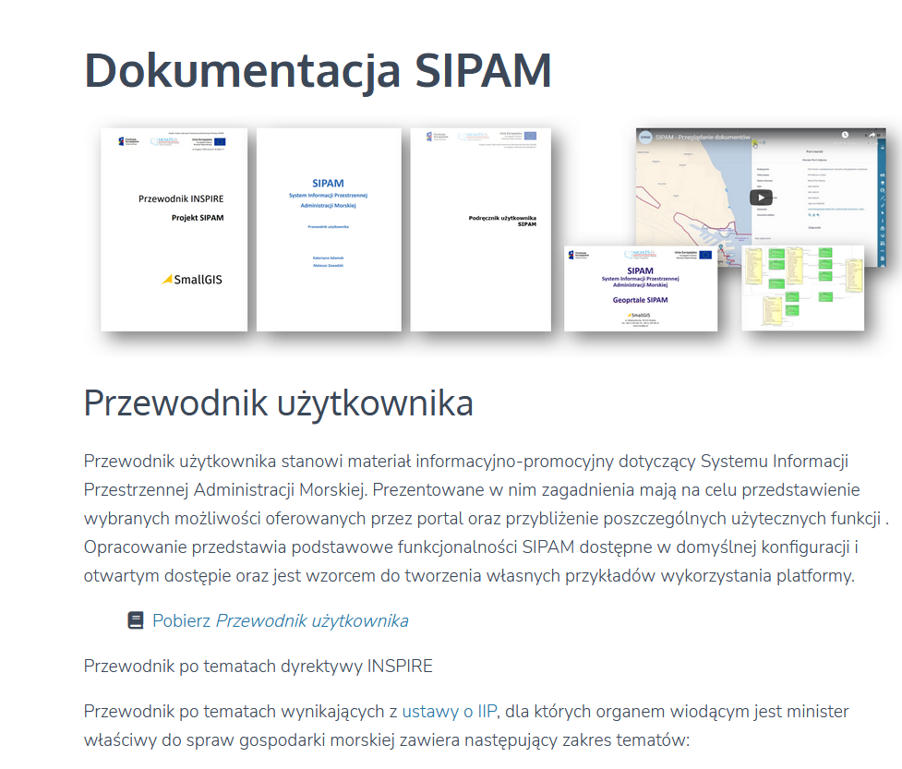
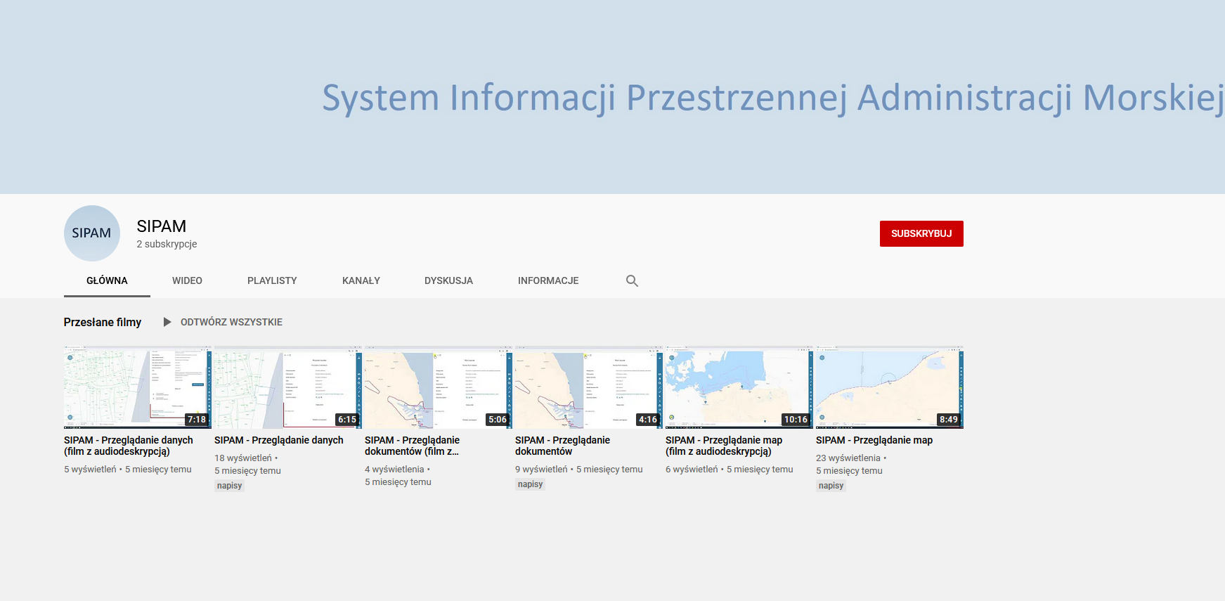
ZAKRES PROJEKTU cd.

Slide 7

PRODUKTY PROJEKTU – komplementarność
Nazwa produktu | Planowany termin wdrożenia | Faktyczny termin wdrożenia | Nazwa komplementarnych systemów/ modułów/funkcjonalności | Uwagi
Dostęp do danych administracji morskiej – wyszukiwanie i pobieranie danych (usługi realizowane przede wszystkim przez standardy: WMS, WMTS, WFS, CSW) https://sipam.gov.pl/ https://sipam.gov.pl/geoportal/ https://sipam.gov.pl/geoserver/wms https://sipam.gov.pl/geoserver/gwc/service/wmts https://sipam.gov.pl/geoserver/wfs https://sipam.gov.pl/wss/service/atom https://sipam.gov.pl/rdf https://sipam.gov.pl/geonetwork/srv/pol/catalog.search Adres interfejsu API https://sipam.gov.pl/service Dokumentacja metod udostępniania w ramach API https://sipam.gov.pl/service/swagger-ui.html | 07-2020 | 07-2020 | https://mapy.geoportal.gov.pl/ http://geoserwis.gdos.gov.pl/mapy/ https://cbdgmapa.pgi.gov.pl/ http://epsh.pgi.gov.pl/ https://mapserver.bdl.lasy.gov.pl/ https://integracja.gugik.gov.pl/ …

Slide 8
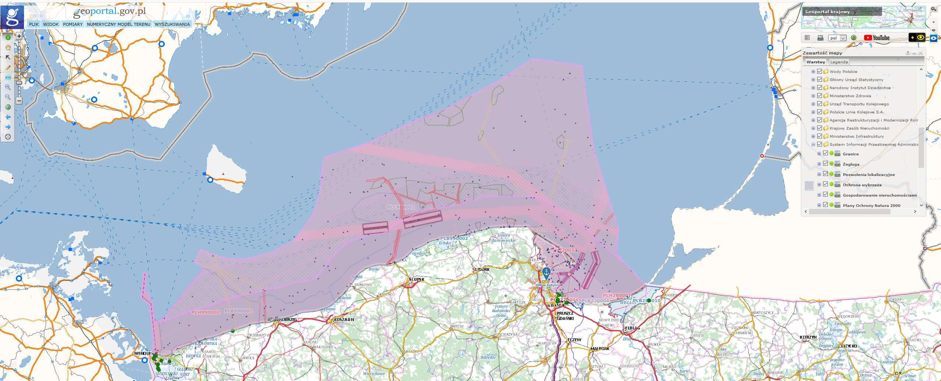
PRODUKTY PROJEKTU – komplementarność

Slide 9
PRODUKTY PROJEKTU – interoperacyjność
Umg-local
Mgm-local
Oznaczenia powiązanych
systemów:
istniejący
dot. systemów własnych oraz innych jednostek
SIPAM
Węzeł publiczny
Ums-local

Slide 10
REALIZACJA ZALECEŃ KRMC
Zalecenie KRMC | Poziom wykonania | Wyjaśnienia
Brakuje jednego kluczowego wariantu: Możliwość wykorzystania GEOPORTAL2 bez konieczności budowania nowej infrastruktury a jedynie rozbudowania zakresu GEOPORTAL 2 i tam zlokalizowanie wszystkich danych. Był to projekt finansowany z POIG co powoduje konieczność utrzymania trwałości. W mojej ocenie nie jest racjonalne budowanie komplementarnego projektu w rozumieniu zakresu funkcjonalnego, technologicznego a także infrastruktury teleinformatycznej. | niewykonane | Brak możliwości ubiegania się o dofinansowanie oraz trudność organizacyjna rozbudowy Geoportalu2 dla celów administracji morskiej.
Przedstawiony harmonogram jest tak skonstruowany, że nie jest możliwe określenie grup zadań i zależności pomiędzy zadaniami. Powoduje to duże problemy w jego interpretacji i określeniu ścieżki krytycznej. Tym samym nie jest możliwe potwierdzenie poprawności przypisanych terminów. W szczególności brakuje informacji które z zadań będą wymagały realizację postępowań w rozumieniu PZP. Brakuje kluczowych zadań w zakresie określenie Architektury rozwiązania i definiowania wymagań, które posłużą do opracowania OPZ dla Sprzętu, Rozbudowy Infrasturktury, Oprogramowania a także usług w zakresie przetwarzania danych i udostępniania zbiorów. W harmonogramie nie są także zidentyfikowane kluczowe produkty a w pozostałych rozdziałach brak jest odniesienia do nazw tych produktów (np. Nazw systemów lub obszarów). | niewykonane | Ww. informacje zostały opisane w SW dla projektu.

Slide 11
REALIZACJA ZALECEŃ KRMC
Zalecenie KRMC | Poziom wykonania | Wyjaśnienia
Brakuje ryzyk/doświadczeń z realizacji Projektu Geoportal2 tym samym należy zgłosić ryzyko związane z brakiem transferu wiedzy i doświadczeń pomiędzy projektami, co może przełożyć się na pojawienie się analogicznych ryzyk jak w projekcie Geoportal2. | wykonane częściowo | Współpraca robocza z GUGIK w ramach realizacji projektu.
Udostępnione e-usługi Tabela nie ujmuje e-usługi dotyczącej automatycznej publikacji w TED (e-sender) | niewykonane | Usługi w SIPAM nie mają związku z e-usługą dotyczącą automatycznej publikacji w TED (e-sender)

Slide 12
REALIZACJA ZALECEŃ KRMC
Zalecenie KRMC | Poziom wykonania | Wyjaśnienia
Brak doświadczeń z innych krajów oraz aspektów wykorzystania Agile w tego typu projektach. | niewykonane | Bogata baza doświadczeń na poziomie krajowym w zarządzaniu projektem w metodologii PRINCE2 w administracji publicznej. SW założyło zarządzenie projektem w oparciu o metodologię PRINCE2.
Rekomendowanym jest wykorzystanie rozwiązania GEOPORTAL2 bez konieczności budowania nowego rozwiązania w warstwie Infrastruktury, Systemów i Aplikacji. | niewykonane | Brak możliwości ubiegania się o dofinansowanie oraz trudność organizacyjna rozbudowy Geoportalu2 dla celów administracji morskiej.
Pozostałe zalecenia zostały wykonane.

Slide 13
BEZPIECZEŃSTWO SYSTEMU I DANYCH
Nazwa produktu | Poziom bezpieczeństwa
Geoportal SIPAM – 2 poziom dojrzałości | Zgodnie z wymaganiami par. 20 rozporządzenia ws. KRI, w szczególności w zakresie wynikającym z ust. 2, pkt. 12: - komunikacja sieciowa zabezpieczona poprzez zastosowanie protokołów szyfrujących (wykorzystanie protokołu HTTPS zabezpieczonego szyfrowaniem TLS); - komunikacja między komponentami systemu realizowana za pośrednictwem bezpiecznego połączenia VPN lub z wykorzystaniem polis bezpieczeństwa; - zastosowanie zapór sieciowych (firewall); - wykorzystanie serwerów proxy i/lub DMZ do połączenia się komponentów systemu dostępnych z sieci Internet z komponentami zlokalizowanymi w Intranecie; - wykorzystanie oprogramowania w wersjach pozwalających na jego ciągłą aktualizację, w szczególności w zakresie pojawiających się poprawek dotyczących bezpieczeństwa; - minimalizowanie ryzyka utraty informacji w wyniku awarii poprzez zastosowanie procedur automatycznych backupów danych (codzienne kopie maszyn wirtualnych oraz danych; cotygodniowe kopie całości systemu); - dostęp do newralgicznych elementów systemu i jego ochrona przed błędami/utratą/nieuprawnioną modyfikacją realizowany przez system poziomów uprawnień użytkowników; - weryfikacja systemu pod kątem znanych podatności aplikacji internetowych (wg wytycznych OWASP); - zastosowanie mechanizmów rejestracji operacji wykonywanych przez użytkowników systemu (w szczególności w zakresie dostępu do danych wrażliwych);
Usługi sieciowe OGC (WMS, WFS, WCS, CSW) – 1 poziom dojrzałości
Usługa ATOM – 1 poziom dojrzałości
Usługa RDF – 1 poziom dojrzałości

Slide 14
BEZPIECZEŃSTWO SYSTEMU I DANYCH
Nazwa produktu | Poziom bezpieczeństwa
Administracja infrastrukturą sprzętową, środowiskiem wirtualnym oraz dostępem innych instytucji. | W zakresie węzłów: MGM, UMG, PUBLICZNY system prowadzony jest zgodnie z normą PN-ISO/IEC 27001:2017-06. W UMG – instytucji realizującą te zadania - wdrożono system zarządzania spełniający wymogi normy, co potwierdzono certyfikatem wydanym przez Polską Izbę Handlu Zagranicznego.

Slide 15
TRWAŁOŚĆ PROJEKTU
Okres trwałości: 5 lat od dnia akceptacji ostatniego WoP – Wop 14 w trakcie oceny przez CPPC.
Źródło finansowania utrzymania produktów projektu: budżet państwa
Najważniejsze ryzyka:
Nazwa ryzyka | Siła oddziaływania | Prawdopodobieństwo wystąpienia ryzyka | Reakcja na ryzyko
Aktualizacja środowiska pracy – oprogramowania. | duża | średnie | Zmniejszenie zagrożenia
Kompatybilność systemu z nowszymi wersjami komponentów środowiska pracy. | duża | średnie | Współdzielenie ryzyka

Slide 16
TRWAŁOŚĆ PROJEKTU cz. II
Nazwa ryzyka | Siła oddziaływania | Prawdopodobieństwo wystąpienia ryzyka | Reakcja na ryzyko
Wsparcie systemu | duża | niskie | Zmniejszenie zagrożenia
Aktualizacja środowiska sprzętowego oprogramowania | duża | niskie | Zmniejszenie zagrożenia
Administracja, prowadzenie i rozwój systemu. | duża | niskie | Zmniejszenie zagrożenia
Potrzeba modyfikacji systemu przed upływem jego okresu trwałości. | duża | niskie | Współdzielenie ryzyka
Awaria elementów systemu teleinformatycznego spowodowana czynnikami niezależnymi. | duża | znikome | Infrastruktura sprzętowa posiada wydłużoną gwarancję. System oprócz gwarancji posiada asystę techniczną w postaci ok. 1000 punktów wsparcia

Slide 17
Dziękuję za uwagę
kamil.rybka@mi.gov.pl

